Slide 1
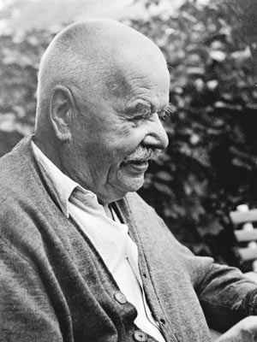
PETR BEZRUČ VLASTNÍM JMÉNEM VLADIMÍR JAN NEPOMUK VAŠEK
SPISOVATEL, BÁSNÍK
15. 9. 1867 OPAVA
17. 2. 1958 OLOMOUC

Slide 2
RODIČE, SOUROZENCI
OTEC – Antonín Vašek, profesor opavského gymnázia – nedobrovolně přeložen do Brna, brzy umírá na tuberkulózu
MATKA – Marie Brožíková (dcera dopisovatele Tylových Květů) – ze skromné penze zaopatřuje celou rodinu
SVATBA RODIČŮ – 18. 9. 1886
SOUROZENCI – Helena Jana, Ladislav Antonín a Olga Marie – všichni narozeni v Opavě

Slide 3
STUDIA A PRÁCE
BRNO – Slovanské gymnázium
PRAHA – Karlo-Ferdinandova univerzita: studium klasické a slovanské filologie – nedostudoval
BRNO – pracuje jako poštovní úředník na nádražní poště (od r. 1888 až do penze v r. 1928), přechodně i v Místku
KOSTELEC NA HANÉ – od r. 1939 tu žije
v rodině přítele Pírka

Slide 4
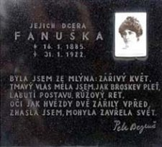
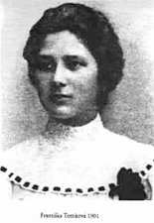
NEÚSPĚŠNÉ MILOSTNÉ VZTAHY VÝZNAMNĚ OVLIVNILY JEHO LITERÁRNÍ TVORBU
DODA BEZRUČOVÁ
MARYČKA SAGONOVÁ
FRANTIŠKA TOMKOVÁ – Bezručova Labutinka
Chceš mi být jen beznadějné lásky smutnou upomínkou? Jak jmenovat kněžnu svých snů? Nazvu si tě Labutinkou.
Sám dožiju. Bez tvé lásky jak ten život dlouho trvá, Labutinko, Labutinko, Labutinko černobrvá!
Úryvek z básně Labutinka

Slide 5
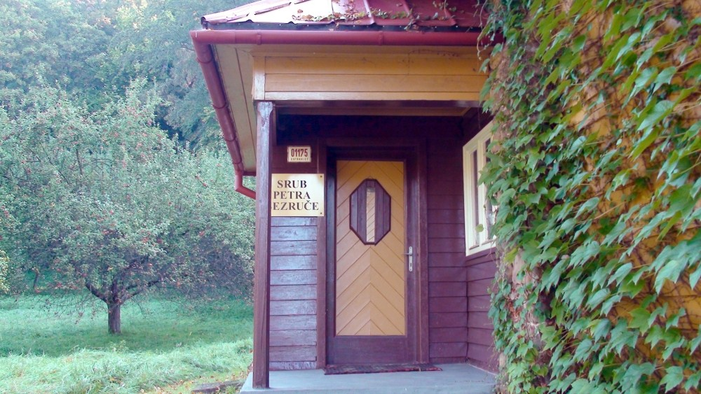
TURISTIKA – VELKÁ BEZRUČOVA LÁSKA
.
Bezručův srub na Ostravici , letní příbytek básníka – dnes muzeum. Obytná část je ponechána v původní podobě i se zařízením interiéru, který si Bezruč sám navrhl.
Podnikal dlouhé turistické pochody zvané VÝPLAZY, na kterých poznal Těšínské Slezsko a Ostravsko, sblížil se s lidem a zamířil tak své verše proti útlaku tamních obyvatel.

Slide 6
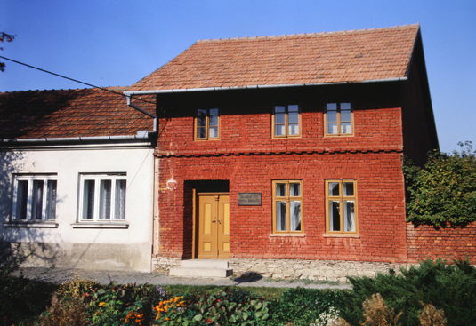
OBLÍBENÁ MÍSTA, KDE TRÁVIL DOVOLENOU
Kostelec na Hané
Ivančice
Branka u Opavy
Staré Hamry v Beskydech
V tomto domě v Kostelci na Hané žil Bezruč od r. 1939 trvale (expozice nyní uzavřena)

Slide 7
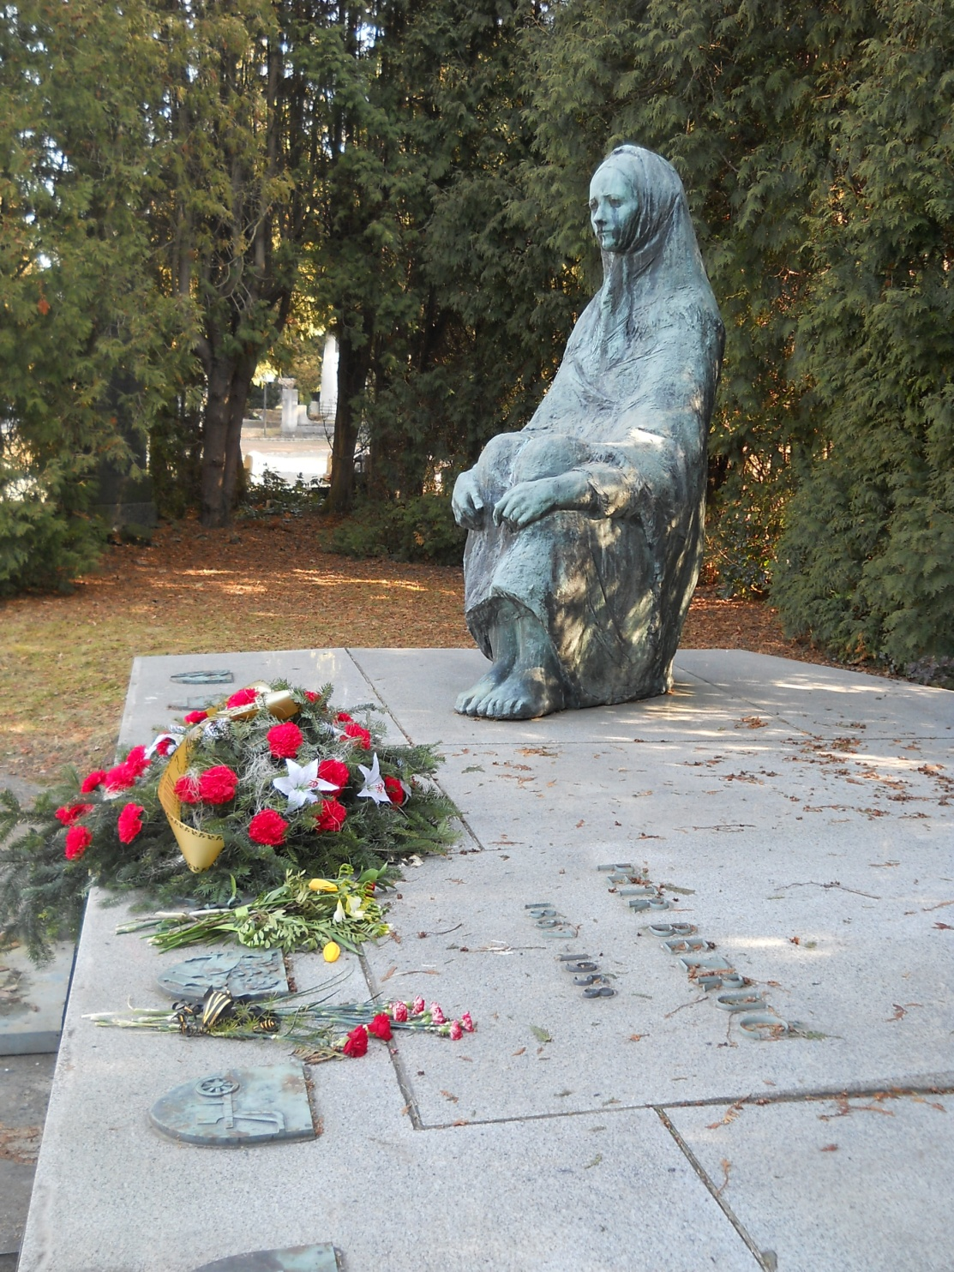
KONEC ŽIVOTA
umírá
v olomoucké
nemocnici
je pohřben
na městském
hřbitově v Opavě

Slide 8
TVORBA
1903 - básně pod názvem SLEZSKÉ ČÍSLO
vyšly v časopise ČAS
1909 - básně pod názvem SLEZSKÉ PÍSNĚ
tento název sbírce už zůstal, přitom v dalších vydáních narůstal počet básní
1930 – STUŽKONOSKA MODRÁ
1934 - STUDIE Z CAFÉ LUSTIG
pokus o prózu

Slide 9
TŘI TEMATICKÉ OKRUHY BÁSNÍ
BÁSNĚ SOCIÁLNÍHO PROTESTU
BÁSNĚ NÁRODNÍHO PATOSU
BÁSNĚ INTIMNÍHO RÁZU

Slide 10
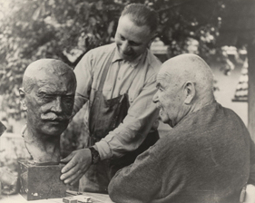
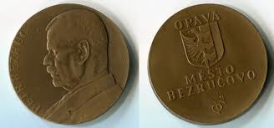
OHLAS BEZRUČOVA DÍLA
mimořádný, přestože je neobsáhlé
inspirovalo přes 400 hudebních skladeb na jeho texty
tisíce grafik, bibliografií
obrazů, medailí
bust, soch
Básník se sochařem Karlem Otáhalem

Slide 11
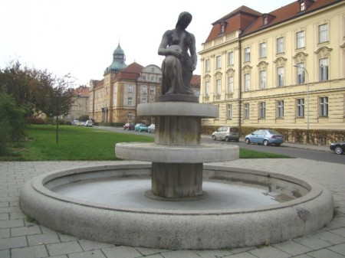
BEZRUČ A OPAVA
Městský dům kultury Petra Bezruče
Náměstí Petra Bezruče

Slide 12
FESTIVAL BEZRUČOVA OPAVA
patří k nejstarším kulturním festivalům na území České republiky
tento kulturní svátek nese od roku 1958 jméno nejznámějšího opavského rodáka Petra Bezruče
festival prošel mnoha proměnami a dnes nabízí pestrou škálu všech uměleckých druhů – literaturu, výtvarné umění, divadlo, film, hudbu
každoročně festival naplňuje ve svém programu předem stanovené téma, např.: „Žena v umění“, „ S humorem do nového tisíciletí“, „Opava v Evropě, Evropa v Opavě“, „Česko-slovenská kulturní vzájemnost“, „Pocty a chvály“
hosty festivalu jsou vynikající čeští, slovenští i zahraniční umělci a v programu bývají mnohokrát využity speciální umělecké projekty vzniklé na zakázku festivalu

Slide 13
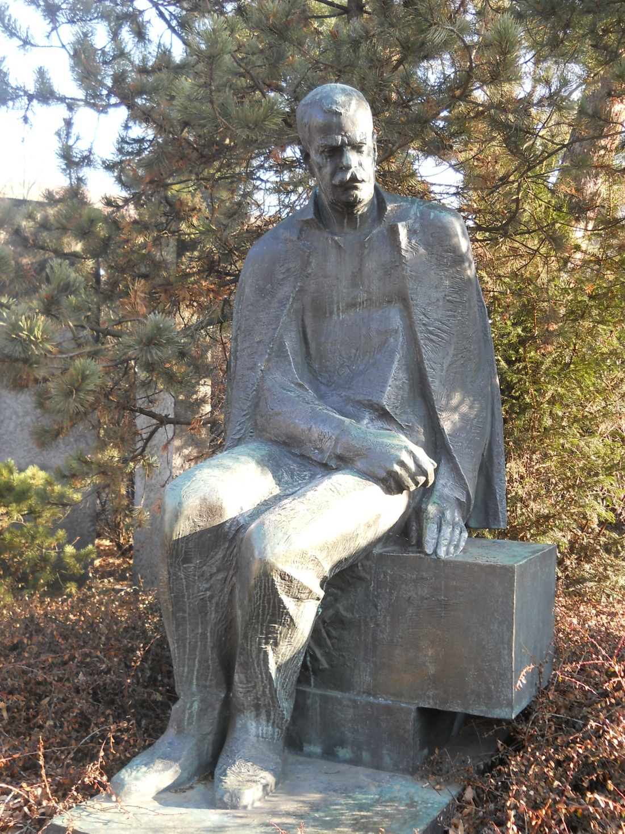
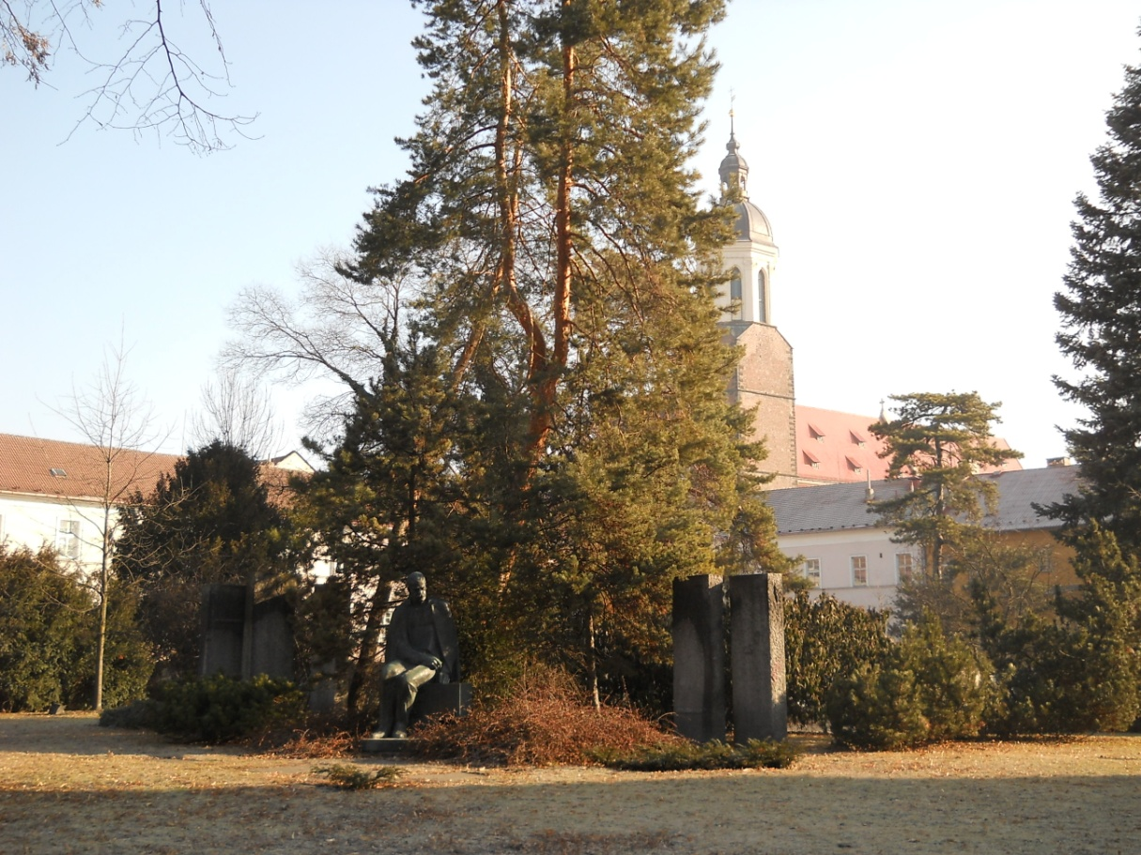
Socha Petra Bezruče v Dvořákových
sadech v Opavě

Slide 14
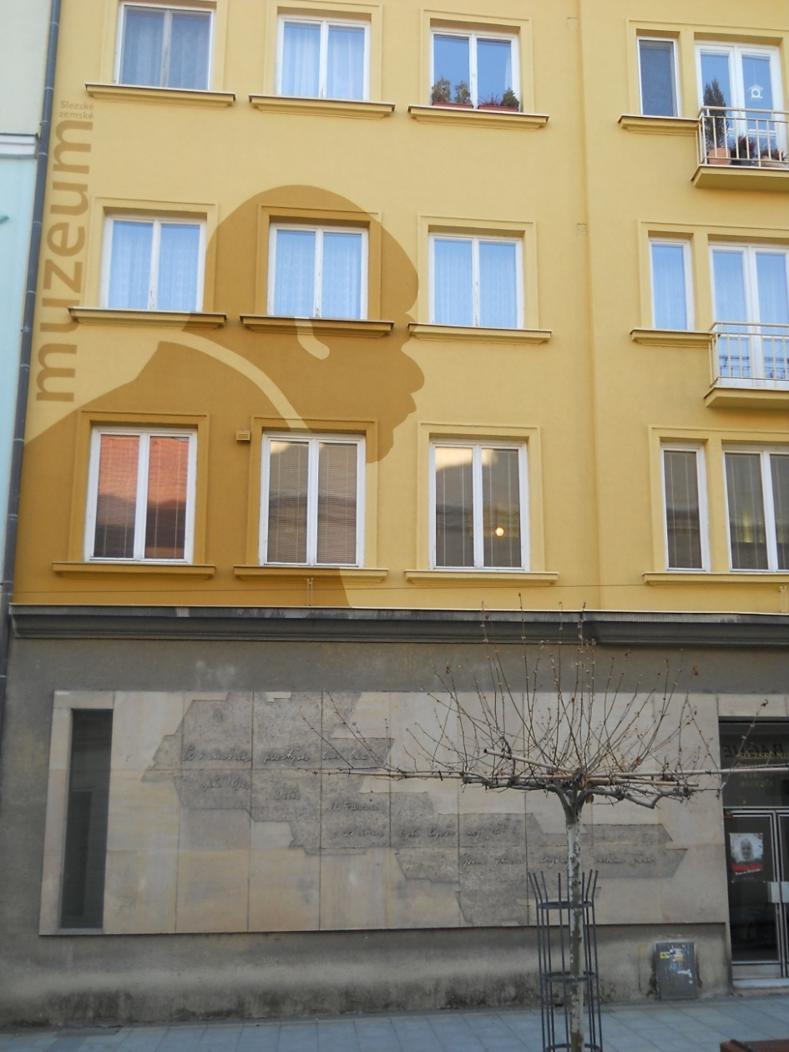
PAMÁTNÍK PETRA BEZRUČE V OPAVĚ
Památník byl vybudován v letech 1955 -1956 na místě válkou zničeného rodného domu spisovatele Petra Bezruče (1867 - 1958). Architektonická úprava průčelní fasády je dílem architekta Ivo Klimeše a akad. sochaře V. Gajdy. V letech 1866 -1868 zde pobýval básníkův otec prof. Antonín Vašek, jeden z nejvýznamnějších představitelů národního obrození ve Slezsku. Dnes je památník literárněvědným pracovištěm Slezského zemského muzea v Opavě. Mimo jiné se zde nachází jedna z expozic Slezského zemského muzea zabývající se osobností Petra Bezruče.

Slide 15
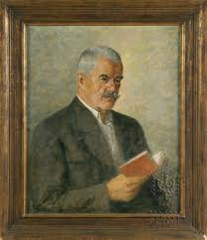
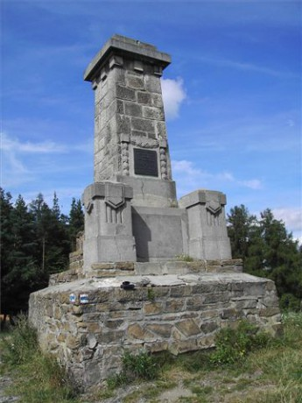
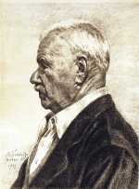
Portrét P. Bezruče od Oldřicha Lasáka
PAMÁTNÍK Petra Bezruče v Krnově - Bezručův vrch
Litografie od Maxe Švabinského

Slide 16
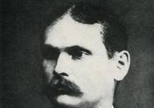
ZAJÍMAVOSTI
spekuluje se o tom, že autorem většiny básní ze sbírky Slezské písně ve skutečnosti není Vašek, ale jeho přítel Ondřej Boleslav Petr, který spáchal sebevraždu
v roce 1945 byl Bezručovi
udělen titul
národní umělec

Slide 17
ZDROJE
http://www.opava-city.cz/bezrucovaopava/
http://www.msregion.cz/cz/beskydy/pro-aktivni/msgc/poklady/poklad-20269/
http://opavskeslezsko.webnode.cz/album/opava-sochy-pametni-desky/im-a0143-j
http://infocentrum.opava.cz/scripts/detail.php?id=10324
http://www.galerie-narodni.cz/cs/predmet/4021-detail/
Vlastní fotografie – R. Schreierová
Notes:
http://infocentrum.opava.cz/scripts/detail.php?id=10324

